Slide 1


Kevin의 알기 쉬운
Operators
: Transforming an existing sequence
Spring Reactive Web Applications

Slide 2
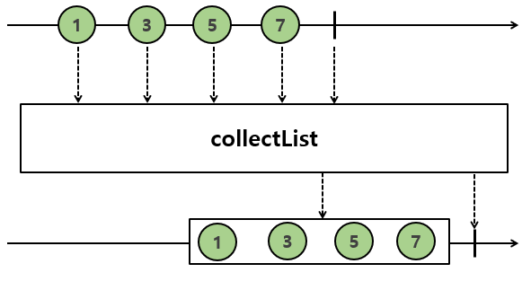
collectList
Flux에서 emit된 데이터를 모아서 List로 변환한 후, 변환된 List를 emit하는 Mono를 반환한다.
만약 Upstream Sequence가 비어 있다면 비어 있는 List를 Downstream으로 emit한다.

Slide 3
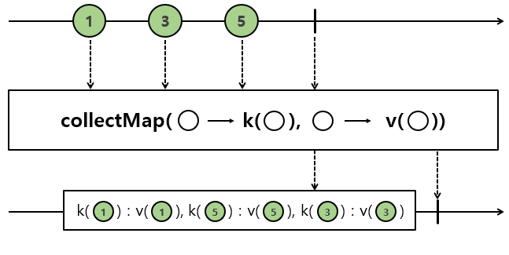
collectMap
Flux에서 emit된 데이터를 기반으로 key와 value를 생성하여 Map의 Element로 추가한 후, 최종적으로 Map을 emit하는 Mono를 반환한다.
만약 Upstream Sequence가 비어 있다면 비어 있는 Map을 Downstream으로 emit한다.

Slide 4
다음 시간 강의
Operators
: Peeking into a sequence
전체 소스 코드 다운로드 주소
https://github.com/ITVillage-Kevin/spring-reactive-02

